Slide 1
КНЯЗЬ Александр Невский

Slide 2
Александр Невский
Александр Невский родился в ноябре 1220 года в семье князя Ярослава II Всеволодовича и рязанской княгини Феодосии Игоревны. В 1236 году Александр становится князем Новгородским.
Всеобщую славу молодому князю принесла победа, одержанная им на берегу Невы, в устье Ижоры 15 июля 1240 года над шведами.

Slide 3
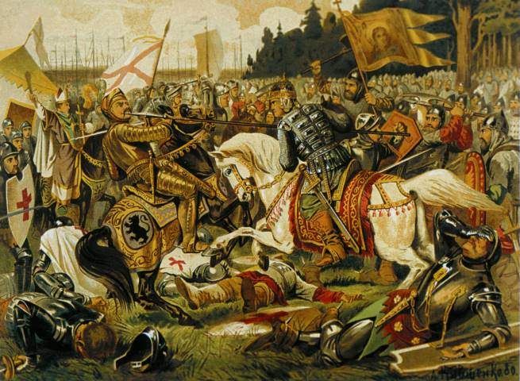
Невская битва
В 1240 году шведы, побуждаемые посланиями Папы Римского, предприняли крестовый поход против Руси.
Предводитель шведского войска ярл Биргер вошел на кораблях в Неву и бы уверен в своей победе. По Неве Биргер хотел плыть в Ладожское озеро, занять Ладогу и отсюда уже по Волхову идти к Новгороду.
Но Александр скрытно приблизился к устью реки Ижоры и 15 июля 1240 года внезапно напал на шведов. Шведы бежали на корабли и в ту же ночь все уплыли вниз по реке.
Считается, что именно за эту победу князя стали называть Невским.

Slide 4
Война с Ливонским орденом
В это же время на русские земли напал Ливонский орден, в который входили немецкие и датские крестоносцы.
Были захвачены города Изборск и Псков, крестоносцы построили крепость Копорье и начали разорять Новгородские земли.
В 1241 году отряд под предводительством Александра Невского взял крепость Копорье.
В 1242 году в ходе тяжелого штурма был освобожден Псков.

Slide 5
Ледовое побоище
Но решающая битва с Ливонским орденом произошла на льду Чудского озера у Вороньего камня 5 апреля 1242 года.
Немецкие рыцари выстроились клином, так называемой «свиньей», чтобы ударить в центр русского войска.
Русское войско было построено так: центр - пеший полк с выдвинутыми вперед лучниками, по флангам - конница.
После того, как клин пробил русский центр, русская конница ударила по флангам, и рыцари оказались в окружении.
Немецкие рыцари были разгромлены. Ливонский орден был вынужден заключить мир, по которому крестоносцы отказывались от завоеваний русских земель.

Slide 6
Александр и Золотая орда
С востока на Русь осуществляли набеги племена Золотой орды. Но Александр понимал, что противостоять монголам он не в состоянии и Александр не пошел на конфликт.
Александр несколько раз выезжал в Золотую Орду, удерживая ее от нападения на русские земли.
По дороге из одной из поездок Александр тяжело заболел и умер 14 ноября 1263 года . Захоронен он был во Владимирском монастыре.
Уже в 1280-х годах Александра Невского почитают как святого.
В 1724 году Петр I основал монастырь в честь Александра Невского и повелел перевезти туда останки князя.

Slide 7
Использованная литература
1. Александр Невский. Жизнеописание. Интернет-ресурс Всемирная история в лицах. www.vivl.ru
2. Невская битва. Интернет-ресурс История в историях. http://wordweb.ru
3. Картины и схемы - http://images.yandex.ru

